Slide 1

Mini M-Banking created using Golang

Slide 2
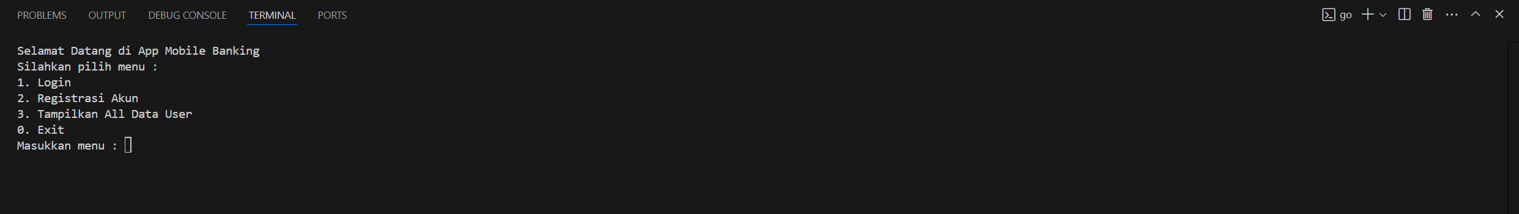
Main Menu

Slide 3
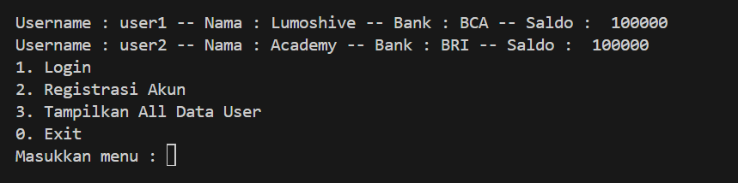
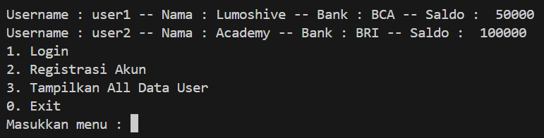
Tampilkan All Data User
Saat Memasukkan angka 3, maka akan mencetak semua user yang terdaftar, gambar kedua menunjukkan perubahan karena user1 melakukan transaksi, lalu ketika memilih tampilkan data user maka data akan otomatis update

Slide 4
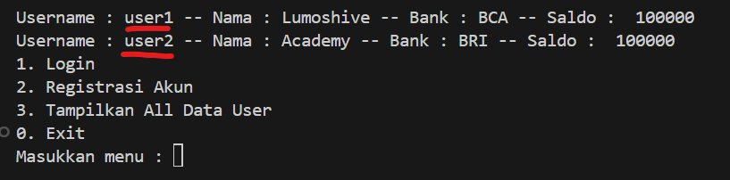
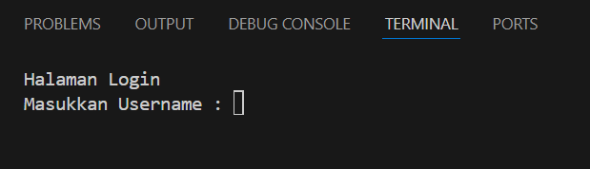
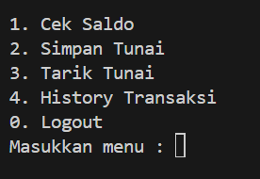
Login
Saat memasukkan angka 1 di main menu maka akan masuk ke halaman login. Lalu untuk bisa menggunakan apps masukkan username. Contoh diatas bisa menggunakan user1 atau user2 atau bisa registrasi untuk username yang baru. Jika berhasil maka akan masuk ke menu m-banking

Slide 5
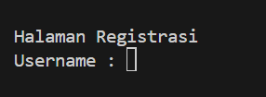




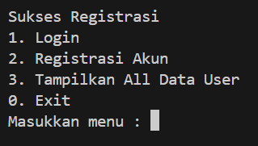
Registrasi
Saat memasukkan angka 2 di main menu maka akan masuk ke halaman registrasi. Lengkapi data informasi yang diperlukan. Setelah selesai maka akan ada pesan sukses registrasi dan Kembali ke menu utama

Slide 6
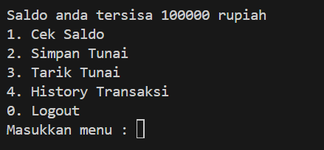
Cek Saldo
Pada Menu m-banking jika memilih angka 1 maka akan mencetak saldo user

Slide 7

Deposit
Pada Menu m-banking jika memilih angka 2 maka akan diminta untuk memasukkan nominal deposit

Slide 8

Withdraw
Pada Menu m-banking jika memilih angka 3 maka akan diminta untuk memasukkan nominal penarikan

Slide 9
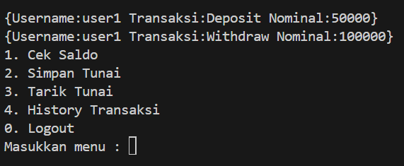
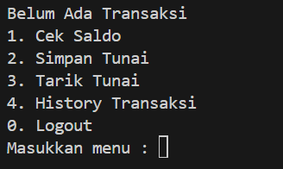
History Transaksi
Pada Menu m-banking jika memilih angka 4 maka akan mencetak semua history transaksi user jika terdapat transaksi, jika tidak maka akan mencetak Belum ada transaksi

